Slide 1

La Santé-sécurité
Maurice NOGRAY
Délégué à la sécurité du CoDep 37

Slide 2
Introduction
La sécurité est toujours la priorité de notre pratique cyclotouriste !
Elle concerne tous les pratiquants, encadrants et clubs affiliés.
Cette présentation vise à faire le point
sur les évolutions réglementaires
sur les accidents, incidents et retours d’expérience
sur les actions menées,
et sur les recommandations
.

Slide 3
2. Évolutions réglementaires récentes
Décret n° 2024-1074 (novembre 2024) :
Feux fixes obligatoires : blanc/jaune à l’avant, rouge fixe à l’arrière.
(Feux clignotants rouges interdits pour éviter l’éblouissement).
Circulation à deux de front facilitée dans les zones apaisées (voies vertes, zones de rencontre).
Petit rappel : file indienne si véhicule derrière, mauvaise visibilité, circonstances …
Objectif : Réduire les risques d’accidents.
.

Slide 4
2. Accidents, Incidents et retours d’expérience
Plusieurs incidents notables :
malaise d’un cyclo lors d’une sortie hivernale : https://indre-et-loire.ffvelo.fr/securite-2/
Cyclo qui veut rentrer avant la fin du parcours … accompagnement
.

Slide 5
Connaissez-vous les symptômes cardiaques ?
Douleur dans la poitrine à l’effort
Essoufflement intense, anormal et inhabituel à l’effort
Perte de connaissance brutal
Malaise durant l’effort
Sensation de perte de performance
Même si vous pensez être en pleine forme, allez voir un cardiologue !!!
.

Slide 6
Et les troubles musculo-squelettiques (TMS), ça vous parle ?
Le cyclisme préserve, voire soulage les douleurs d’origine musculo-squelettique
car il s’agit d’un sport pratiqué en décharge.
Mais attention, certaines conditions sont à respecter :
Pratiquer régulièrement,
Prévoir suffisamment de temps pour la récupération,
Avoir un réglage du vélo adapté à sa morphologie,
Pédaler en privilégiant la vélocité donc la souplesse plutôt que la force !
(Privilégier le petit plateau, tourner les jambes, 80 tr/min)
.

Slide 7
2. Accidents, Incidents et retours d’expérience - (au niveau National)
Décès : En 2025  28 cyclistes ont perdu la vie sur les routes françaises.
Blessés graves : En 2025  291 cyclistes ont été gravement blessés.
Tendance annuelle : Le nombre d’accidents impliquant des cyclistes est en hausse globale en 2025, notamment dans les zones rurales
Facteurs aggravants :
Proximité dangereuse avec les véhicules motorisés.
Manque de compréhension entre automobilistes et cyclistes.
Inattention, comportement inadapté du cycliste
.

Slide 8
2. Accidents, Incidents et retours d’expérience - (dans le 37)
25 déclarations d’accident sur le site de la FFCT
3 : conditions météorologiques
4 : défaut maitrise du tiers
6 : Inattention
6 : Infrastructure
3 : Problème mécanique
3 : Non renseigné
.

Slide 9
3. Actions menées en 2025
Diffusion de documents sur le site du CoDep37 - https://indre-et-loire.ffvelo.fr
Sur les gestes de premiers secours
Sur les comportements à adopter en groupe
Sur les équipements de sécurité.
Rappel des obligations d’assurance :
Non licencié invité = 3 sorties maximum autorisées dans les 45 jours maximum !
.

Slide 10


Informations complémentaires :
https://ffvelo.fr
https://centrevaldeloire.ffvelo.fr
CoReg CVdL
https://indre-et-loire.ffvelo.fr
CoDep37
Maurice NOGRAY
Délégué à la formation du CoDep 37
.

Slide 11
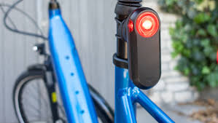
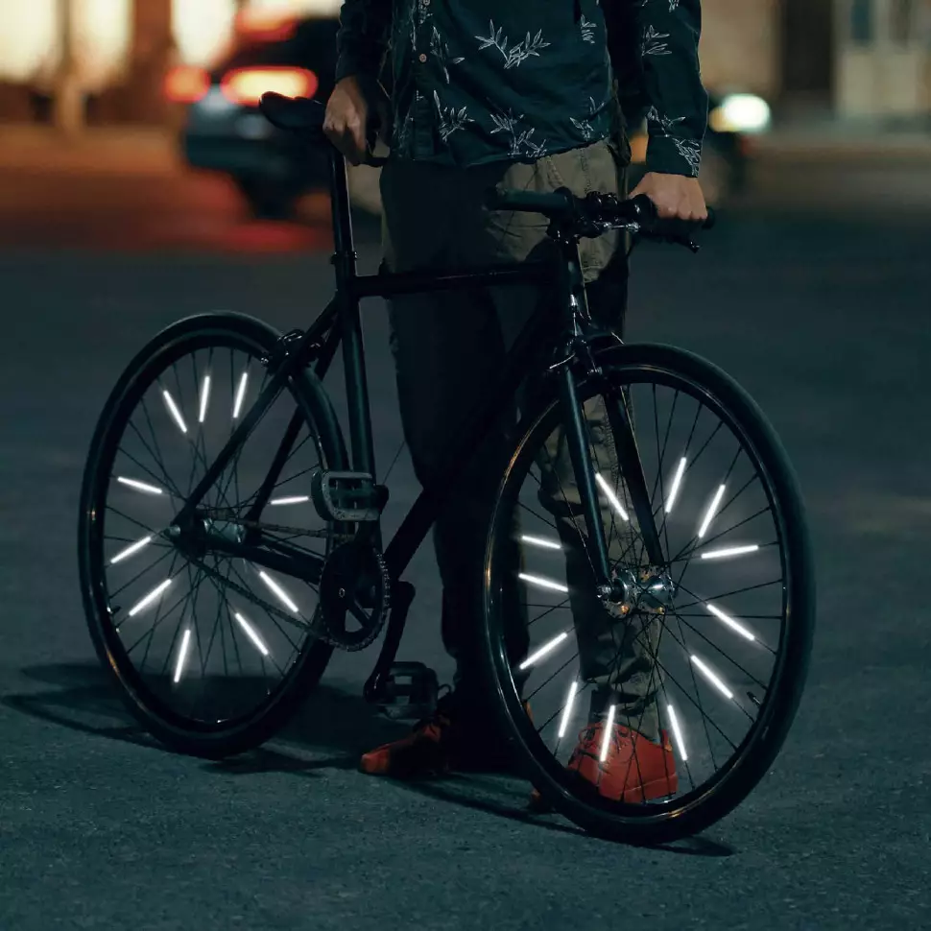
4. Recommandations
Equipé son vélo d’un feu rouge arrière
Savez-vous quand sont obligatoires ces équipements ?
… hors agglomération, dès le coucher du soleil ou visibilité réduite
(article R431-1-1 du code de la route)
Catadioptres latéraux
Port du gilet jaune (homologué EN 471)
.

Slide 12
4. Recommandations
Renforcer les formations aux premiers secours civiques, pour tous les licenciés.
Encourager l’équipement conforme : éclairage, gilet réfléchissant, casque.
Promouvoir les bonnes pratiques : rouler en groupe, respect du code de la route, signalement des dangers.
Ne jamais laisser un cyclo rouler seul
Toujours être vigilant sur son comportement
ET celui des autres cyclos
.

Slide 13
4. Recommandations
Et on peut encore faire mieux …
Partager votre position avec un proche
On a tous un portable dans la poche
…alors activez le partage de position dans google maps
ou
depuis votre compteur GPS
Activez le « live track »
.

Slide 14
4. Recommandations
Et on peut encore faire mieux …
Le QR code qui peut vous sauver !
En cas de pépin,
vous indiquez ce que vous voulez au autres
(cyclos, témoins, pompiers, etc)
Allergies
Contre indication et/ou traitements médicaux
Antécédents
Contacts urgents à prévenir
Groupe sanguin
.

Slide 15

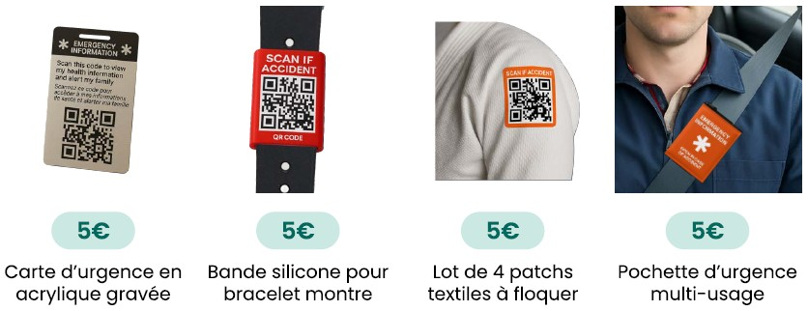
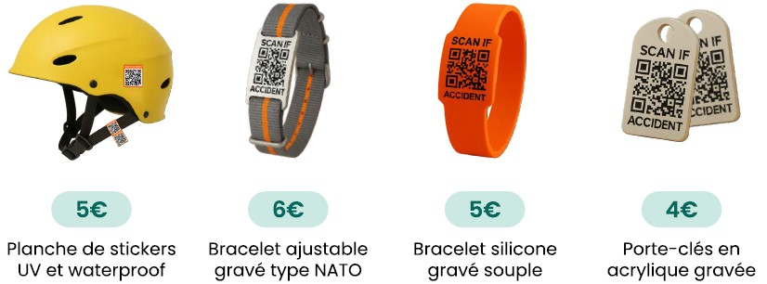
Le QR code qui peut vous sauver !
.

Slide 16
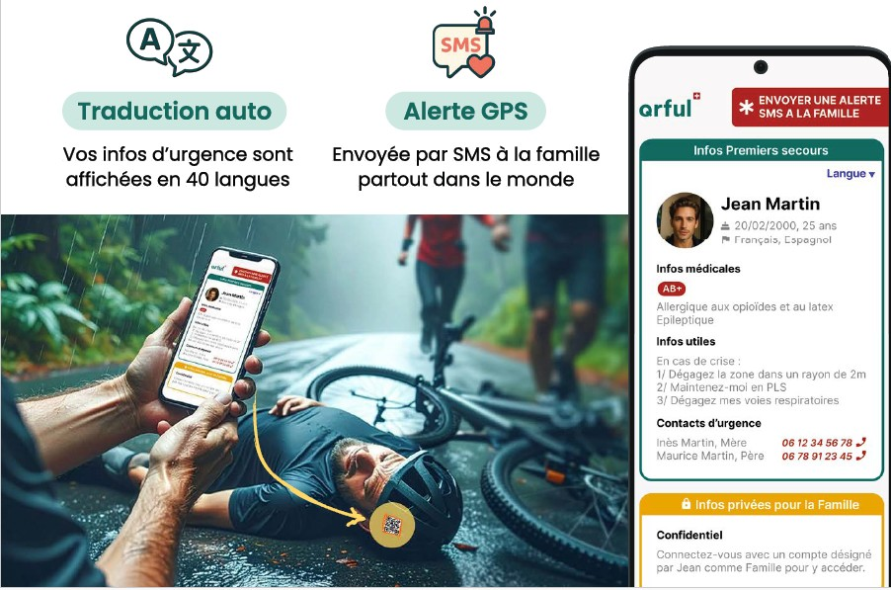

Slide 17
5. Conclusion
La sécurité est l’affaire de tous.
En renforçant la prévention, la formation et la communication.
Contribuons à un cyclotourisme
plus serein et responsable
.

Slide 18
Merci pour votre attention !
Maurice NOGRAY
Délégué à la formation du CoDep 37

